Slide 1
Chương 4: Cài đặt Phần mềm

Slide 2
Nội dung
Giới thiệu
Kỹ năng lập trình
Phương pháp
  Lập trình cấu trúc
  Lập trình hướng đối tượng
Kiến trúc mô hình 1 lớp, 2 lớp, 3 lớp
Sử dụng công cụ Visual Source Safe để tổ chức, quản lý, chia sẻ source code.

Slide 3
Giới thiệu
Cài đặt?
  Là quá trình chuyển đổi từ thiết kế chi tiết sang mã lệnh.
Lựa chọn ngôn ngữ lập trình:
  Phụ thuộc vào cấu hình máy
  Phụ thuộc vào số lượng ngôn ngữ lập trình sẵn có
  Phụ thuộc vào thói quen sử dụng ngôn ngữ lập trình
  Phụ thuộc vào khách hàng
  …
Đánh giá rủi ro khi chọn ngôn ngữ lập trình

Slide 4
Kỹ năng lập trình
Hiểu rõ ngôn ngữ (language-specific)
Sử dụng tên biến thích hợp và có nghĩa
  Tên biến phải rõ ràng, tránh nhầm lẫn
Nên có các chú thích bên trong mô-đun
Mã lệnh chuẩn
  Thống nhất về cách đặt tên Mô-đun, tên hàm, tên biến,…
Khả năng tái sử dụng

Slide 5
Kỹ năng lập trình
Thông tin tối thiểu của một mô-đun:
  Tên mô-đun
  Mô tả vắn tắt các công việc mô-đun phải thực hiện
  Tên lập trình viên
  Ngày viết
  Ngày chỉnh sửa
  Danh sách các tham số
  Danh sách các biến
  …

Slide 6
Lập trình tuyến tính
Khi các phần mềm còn rất đơn giản:
  Chương trình được viết tuần tự với các câu lệnh thực hiện từ đầu đến cuối.
Tuy nhiên:
  Khoa học máy tính ngày càng phát triển.
  Các phần mềm đòi hỏi ngày càng phức tạp và lớn hơn rất nhiều.
Phương pháp lập trình tuyến tính kém hiệu quả ?
Notes:
Vào những ngày đầu phát triển của máy tính, khi các phần mềm còn rất đơn giản chỉ cỡ vài chục dòng lệnh, chương trình được viết tuần tự với các câu lệnh thực hiện từ đầu đến cuối. Cách viết chương trình như thế này gọi là phương pháp lập trình tuyến tính.
Khoa học máy tính ngày càng phát triển, các phần mềm đòi hỏi ngày càng phức tạp và lớn hơn rất nhiều. Đến lúc này phương pháp lập trình tuyến tính tỏ ra kém hiệu quả và có những trường hợp người lập trình không thể kiểm soát được chương trình. Thế là phương pháp lập trình cấu trúc (LTCT) ra đời.

Slide 7
Lập trình cấu trúc
Phương pháp lập trình thủ tục hay lập trình cấu trúc
  Hệ thống chia các chức năng (hàm) thành các chức năng nhở hơn.
  Chương trình được tổ chức thành các chương trình con
  Chương trình = Cấu trúc dữ liệu + giải thuật
Tổ chức dữ liệu như thế nào?
Khi thay đổi cấu trúc dữ liệu?
Notes:
Theo cách tiếp cận này, chương trình được tổ chức thành các chương trình con. Mỗi chương trình con đảm nhận xử lý một công việc nhỏ trong toàn bộ hệ thống. Mỗi chương trình con này lại có thể chia nhỏ thành các chương trình con nhỏ hơn. Quá trình phân chia như vậy tiếp tục diễn ra cho đến các chương trình con nhỏ nhận được đủ đơn giản. Người ta gọi đó là quá trình làm mịn dần. Các chương trình con tương đối độc lập với nhau, do đó có thể phân công cho từng nhóm đảm nhận viết các chương trình con khác nhau. Ngôn ngữ lập trình thể hiện rõ nét nhất phương pháp lập trình cấu trúc chính là Pascal. Tuy nhiên, khi sử dụng phương pháp lập trình này vẫn còn gặp một khó khăn lớn là tổ chức dữ liệu của hệ thống như thế nào trong máy tính. Bởi vì theo quan điểm của LTCT thì Chương trình = Cấu trúc dữ liệu + Giải thuật. Để làm được việc này đòi hỏi người lập trình phải có kiến rất vững về cấu trúc dữ liệu. Một khó khăn nữa gặp phải là giải thuật của chương trình phụ thuộc rất chặt chẽ vào cấu trúc dữ liệu, do vậy chỉ cần một sự thay đổi nhỏ ở cấu trúc dữ liệu cũng có thể làm thay đổi giải thuật và như vậy phải viết lại chương trình. Điều này rõ ràng không thể thích hợp khi phải xây dựng một dự án phần mềm rất lớn. Một phương pháp lập trình mới ra đời để khắc phục nhược điểm này và đó chính là phương pháp lập trình hướng đối tượng (LTHĐT).

Slide 8
Lập trình Hướng đối tượng
Lập trình hướng đối tượng – Lập trình định hướng đối tượng - OOP
  Là phương pháp lập trình lấy đối tượng làm nền tảng để xây dựng thuật giải, xây dựng chương trình.
  Dữ liệu + Hành vi của dữ liệu = Đối tượng
Cách tiếp cận gần gũi và thực tế
Notes:
Điểm căn bản của phương pháp này là thiết kế chương trình xoay quanh dữ liệu của hệ thống. Nghĩa là lúc này các thao tác xử lý của hệ thống được gắn liền với dữ liệu và như vậy một sự thay đổi nhỏ của dữ liệu chỉ ảnh hưởng đến các một số nhỏ các hàm xử lý liên quan. Sự gắn kết giữa dữ liệu và các hàm xử lý trên chúng tạo ra đối tượng. Một ưu điểm nữa có ở phương pháp LTHĐT là cách tiếp cận bài toán trở nên gần gũi với thực tế hơn

Slide 9
Mô hình kiến trúc 1 tầng (1 layer)
Người dùng
Màn hình nhiệm vụ f
I/O
Xử lý biến cố
Xử lý chính
Xử lý trên dữ liệu
Dữ liệu của X

Slide 10
Mô hình kiến trúc 1 tầng (1 layer)
Người sử dụng
Người dùng 1
Người dùng 2
Người dùng 3
Phần mềm
Màn hình 1
Màn hình 2
Màn hình 3
Màn hình 4
Bộ nhớ phụ
Dữ liệu 1
Dữ liệu 2
Dữ liệu 3
Notes:
Hệ thống người dùng
Hệ thống các màn hình cộng với các hàm xử lý trên màn hình
Hệ thống các bảng dữ liệu

Slide 11
Mô hình kiến trúc 1 tầng (1 layer)
Hệ thống trên bao gồm:
  3 người sử dụng
  4 đơn vị xử lý
  3 đơn vị lưu trữ
Đặc điểm: Không có sự phân loại các xử lý
Ưu điểm: Thiết kế và lập trình nhanh
Khuyết điểm:
  Mỗi đơn vị xử lý phức tạp
  Khó bảo trì
  Không có tính tái sử dụng
Để khắc phục những khuyết điểm
???

Slide 12
Mô hình kiến trúc 2 tầng (2 layer)
I/O
Xử lý biến cố
Người dùng
Người dùng
I/O
Xử lý biến cố
Màn hình nhiệm vụ f
Xử lý chính
Xử lý trên dữ liệu
Màn hình nhiệm vụ f
X
Dữ liệu của X
Dữ liệu của X

Slide 13
Mô hình kiến trúc 2 tầng (2 layer)
Hệ thống Người dùng
Hệ thống đơn vị xử lý thể hiện
Hệ thống đơn vị xử lý nghiệp vụ và lưu trữ
Hệ thống đơn vị lưu trữ
Notes:
Hệ thống người dùng cùng với càc hàm xử lý trên màn hình
Hệ thống các đơn thể
Hệ thống bảng dữ liệu

Slide 14
Mô hình kiến trúc 2 tầng (2 layer)
Đặc điểm: Các đơn vị xử lý được phân thành 2 loại
  Loại 1: Các đơn vị xử lý chuyên biệt về giao tiếp người dùng
  Loại 2: Các đơn vị xử lý nghiệp vụ (kiểm tra, tính toán), lưu trữ (đọc, ghi)
Ưu điểm, khuyết điểm ?

Slide 15
Mô hình kiến trúc 3 tầng (3 layer)
Người dùng
Người dùng
I/O
Xử lý biến cố
I/O
Xử lý biến cố
Màn hình nhiệm vụ f
Màn hình nhiệm vụ f
Xử lý chính
Xử lý chính
Xử lý trên dữ liệu
X
Xử lý trên dữ liệu
X
DL_X
Dữ liệu của X
Dữ liệu của X

Slide 16
Mô hình kiến trúc 3 tầng (3 layer)
Hệ thống Người dùng
Hệ thống đơn vị xử lý thể hiện
Hệ thống đơn vị xử lý nghiệp vụ
Hệ thống đơn vị xử lý lưu trữ
Hệ thống đơn vị lưu trữ
Notes:
Hệ thống màn hình cùng với đơn vị xử lý trên màn hình
Hệ thống các đơn thể xử lý nghiệp vụ
Hệ thống các đơn thể truy xuất dữ liệu
Hệ thống các bảng dữ liệu

Slide 17
Giới thiệu
Microsoft Visual Source Safe

Slide 18

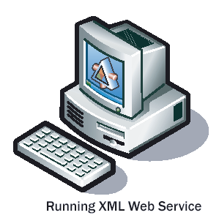




Giới thiệu
Qui mô dự án phần mềm lớn
Nhiều người cùng tham gia
Tổ chức, quản lý ???
Phần mềm

Slide 19






Giới thiệu
Cần phải có công cụ hỗ trợ quản lý
Clients

Slide 20
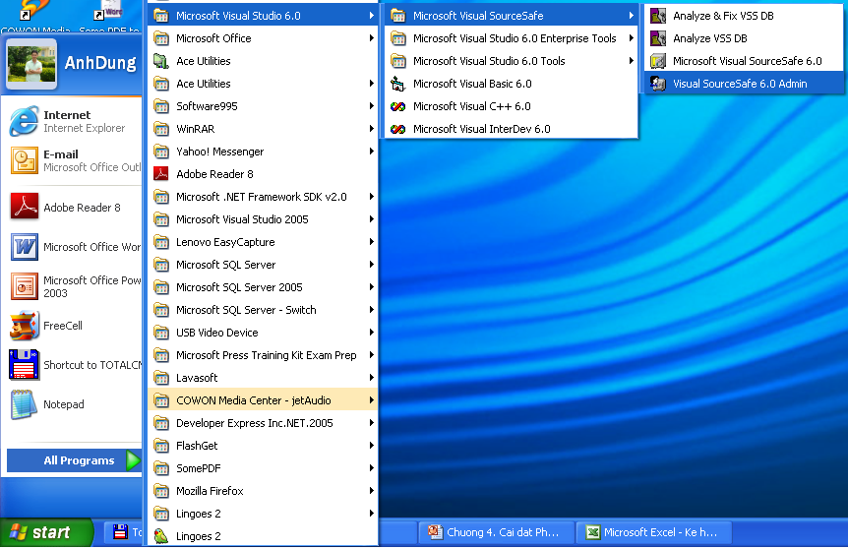
Giới thiệu

Slide 21
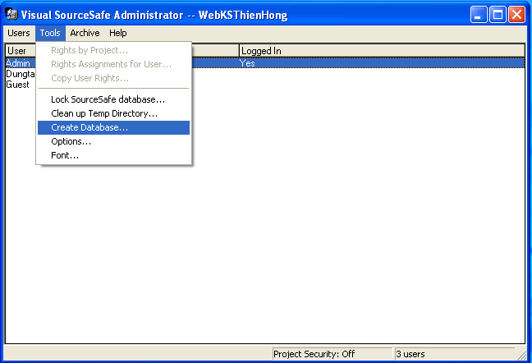
Visual SourceSafe Admin

Slide 22
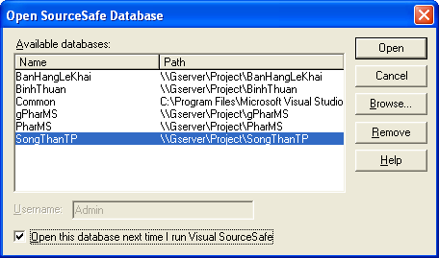
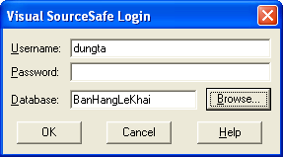
Visual SourceSafe Admin

Slide 23
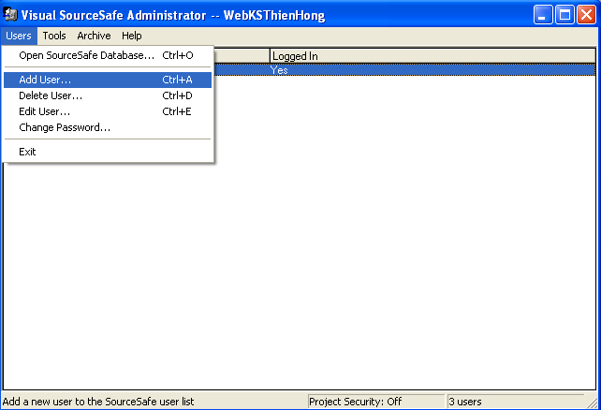
Visual SourceSafe Admin
Quản lý user

Slide 24
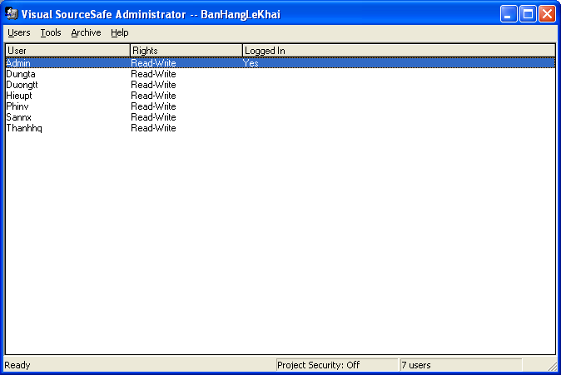
Visual SourceSafe Admin
Quản lý user

Slide 25
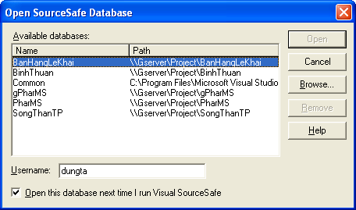
Microsoft Visual SourceSafe

Slide 26
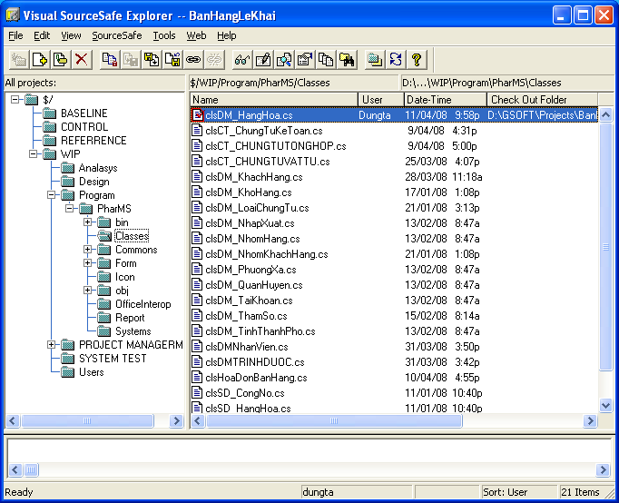
Microsoft Visual SourceSafe

Slide 27
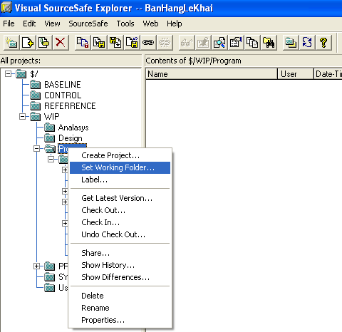
Microsoft Visual SourceSafe

Slide 28
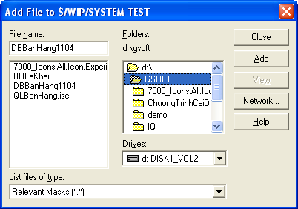
Microsoft Visual SourceSafe

Slide 29
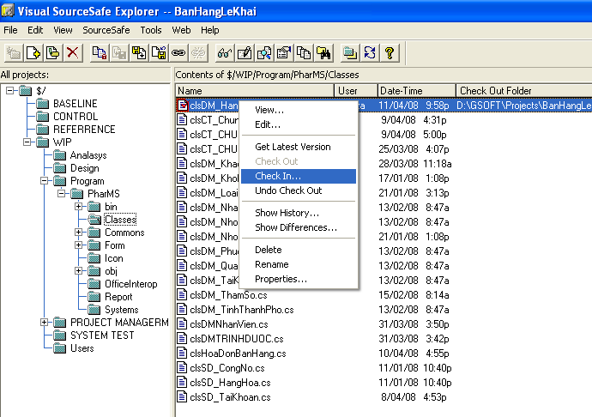
Microsoft Visual SourceSafe
Notes:
- Lấy lại các phiên bản cũ (Show History)

